Slide 1
Cámara Interbancaria de Pagos
CIP-
Tendencias - Brasil

Slide 2
CONTEXTO E EVALUACIÓN DEL ESCENARIO
POBLACIÓN: 207.660.929 DE HABITANTES
Fuente: IBGE-2017
PIB-PRODUCTO INTERNO BRUTO: U$ 2,02 BILLONES
Fuente: IBGE-2017 (1 USD = R$ 3,26)
NÚMERO DE TELÉFONOS CELULARES/MÓVILES: 235.786.195
61,56% PREPAGOS
38,44% POSTPAGOS
Fuente: Anatel
SMARTPHONES – 58,53%
Fuente: Pesquisa IBGE – Fev. 2018

Slide 3
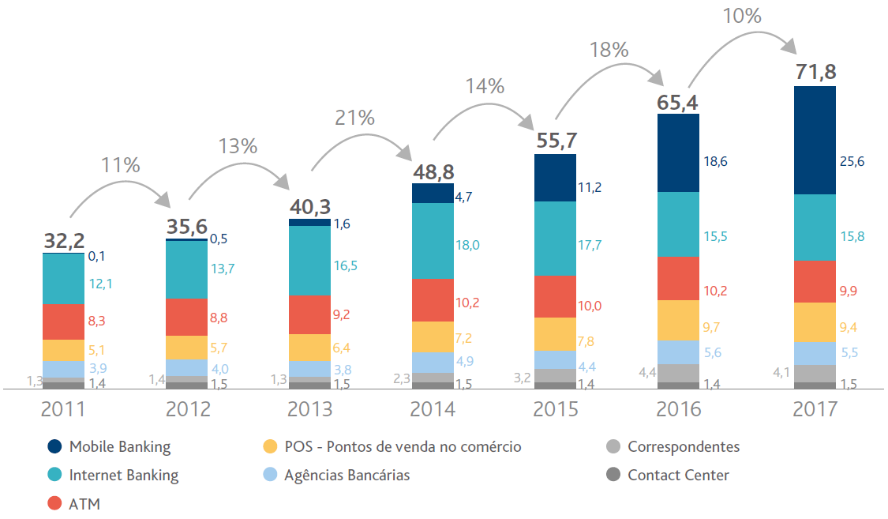
TRANSACCIONES BANCARIAS POR CANALES DE DISTRIBUCIÓN
36% es la participación del mobile banking en el volumen total de transacciones realizadas en 2017

Slide 4
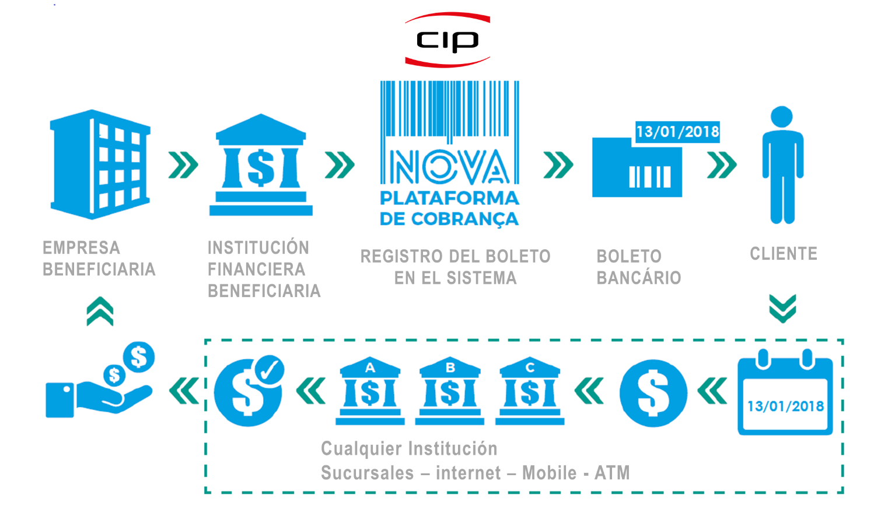
LIQUIDACIÓN CENTRALIZADA DE LOS BOLETOS DE PAGO
Mitigación del riesgo e mayor conveniencia
Posibilidad de pago de boleto vencido en cualquier canal de recepción del Banco (en cualquier banco);
Aún más seguridad en el pago, con doble control contra los fraudes;
Redução de inconsistências de pagamento (e pagamento em duplicidade); e
Fim da necessidade da emissão da 2ª via do boleto para pagamento
Fonte: Febraban

Slide 5
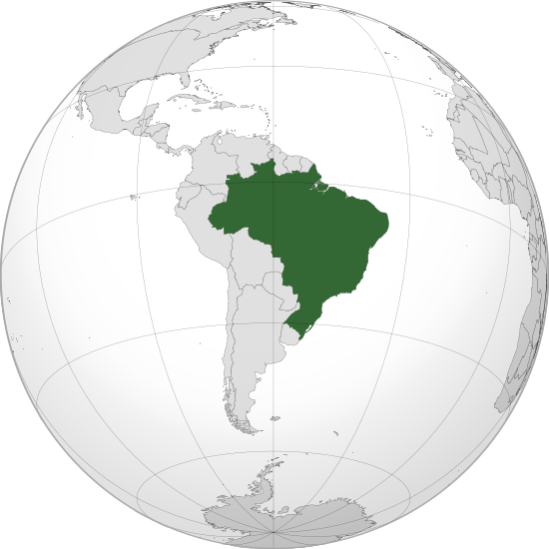
Fintechs
En el mundo
Fintechs continúa liderando la innovación en la industria bancaria al enfocarse más en la experiencia del cliente. Los bancos se enfrentan a una serie de opciones: replicar lo que están haciendo los fintechs, responder con soluciones igualmente innovadoras, ser más simbióticos y menos competitivos, o buscar una combinación de estas estrategias que se ajusten a sus capacidades únicas y posiciones de mercado
En Brasil
Las fintechs en Brasil, startups dedicadas al segmento financiero, llegaron para dejar en el pasado la ineficacia de los bancos. Enfocadas en servicios como medios de pago, préstamos, financiamiento colectivo, inversiones, bitcoins, banco online, etc., prometen democratizar el acceso a servicios antes protegidos por barreras burocráticas.

Slide 6
OPEN BANKING
En Brasil, a pesar de no tener una reglamentación similar en vigor, grandes bancos se adelantan y trabajan con ofertas relacionadas con el Open Banking en el mercado, aun sin la obligatoriedad de la apertura de sus API.
Como ejemplo tenemos el Banco do Brasil y la Cuenta Azul, que según el propio banco fue "la primera operación estructurada de Open Banking en Brasil".
El Banco Original lanzó una plataforma de Open Banking que permitió la integración de aplicaciones y redes sociales con los servicios del banco y hizo disponibles APIs para realizar operaciones en las cuentas de los clientes.
Abierto
El año 2018 trajo la aceleración de un proceso que ya venía ganando cuerpo en el mercado financiero, sobre todo después de la efectividad de la directiva PSD2 (Nueva Directiva de Servicios de Pago) en Europa y la reglamentación de Open Banking
en el Reino Unido.
La mayoría de las grandes instituciones todavía se posiciona de una forma conservadora en relación a la adopción del Open Banking
por desconocer los efectos en sus marcas cuando el producto es comercializado en canal de terceros…
…o por temores sobre los potenciales impactos de responsabilidad social
Cerrado

Slide 7
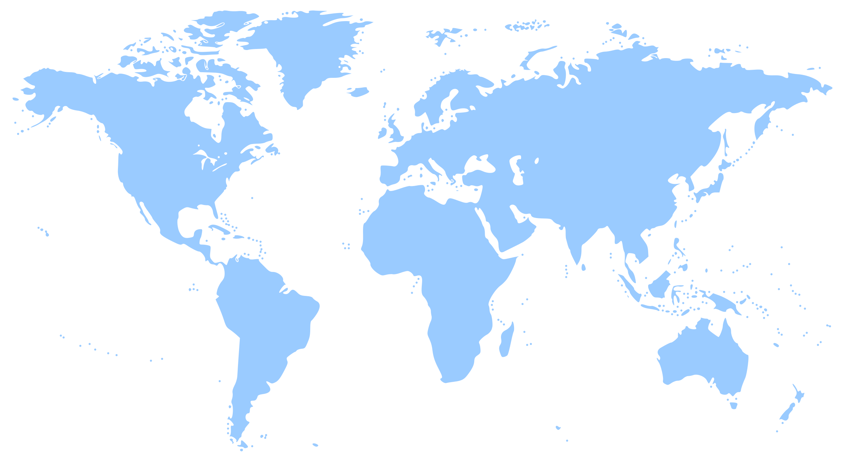
P2P – PAGOS INSTANTÁNEOS
Operation:
INSTANTÁNEA
Austrália
Bahrein
China
Suécia
USA
Hong Kong
Coréia do Sul
Índia
Reino Unido
Austrália
Bahrein
China
Suécia
USA
Hong Kong
Corea del Sur
Índia
Reino Unido
Tailândia
Singapura
SEPA (EUR)
México
Japão
Suíça
África do Sul
Dinamarca
Tailândia
Singapur
SEPA (EUR)
México
Japón
Suíça
África do Sul
Dinamarca
DISPONIBILIDAD 24x7x365
ISO20022
CERTEZA de LA LIQUIDACIÓN
ALIAS
Fase exploratoria:
Fase de diseño:
Indonesia
Kazakhstan
Brasil
Canada
Saudi Arabia

Slide 8
PAGOS INSTANTÁNEOS
Desarrollo en Brasil
Instituí el Grupo de Trabajo temático denominado GT - Pagos Instantáneos, para tratar cuestiones relacionadas al ecosistema de pagos instantáneos en Brasil.

Slide 9
PAGOS INSTANTÁNEOS
Desarrollo en Brasil
Banco Central de Brasil
Catalizador de la solución
ABR/ 2018
MAI-JUL/ 2018
AGO/ 2018
SET-NOV/ 2018
DEZ/ 2018
DEFINICIÓN DE
LOS PARTICIPANTES
REUNIONES PERIÓDICAS
PRODUCTO 1: DEFINICIÓN DE LOS REQUISITOS
FUNDAMENTALES
REUNIONES PERIÓDICAS
PRODUCTO 2: ACCIONES PARA AJUSTAR EL AMBIENTE DE LOS ARREGLOS DE PAGOS INSTANTÁNEOS
FORMALIZACIÓN DEL GT.
VÍDEO
CONFERENCIA
VÍDEO
CONFERENCIA

Slide 10
BLOCKCHAIN
Iniciativas en Brasil
Actualmente, más de 90 bancos centrales ya estudian la novedad disruptiva, incluso el brasileño.
Banco Central de Brasil
En Brasil, algunas instituciones despuntan como las más interesadas en la tecnología, Bradesco, Banco do Brasil, Caixa Económica, Santander, Itaú y B3 (BM&Fbovespa)

Slide 11
Gracias !
Aldo Chiavegatti
aldo.chiavegatti@cip-bancos.org.br

